Slide 1
Prof. Ermete Ferraro
CORSO DI LINGUA
E CULTURA
NAPOLITANA (3)
© 2023 Ermete Ferraro

Slide 2
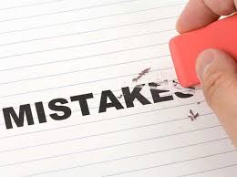
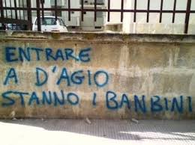
Accenti & Apostrofi : istruzioni per l’uso
In questa terza sezione del nostro corso di napolitano ci accostiamo ad uno dei principali problemi della fonetica ed ortografia di questa lingua. La relativa immediatezza e semplicitÀ della grafia italiana, infatti, ci mette solo in pochi casi a contatto con accenti ed apostrofi.
Nel napolitano, invece, per ottenere una corretta ortografia È indispensabile applicare alcune regole comunemente accettate da tutti gli espertI.
SI PUÒ LasciaRE spazio ad una scelta personale, DUNQUE, MA sOLo nei casi non ancora normati.

Slide 3
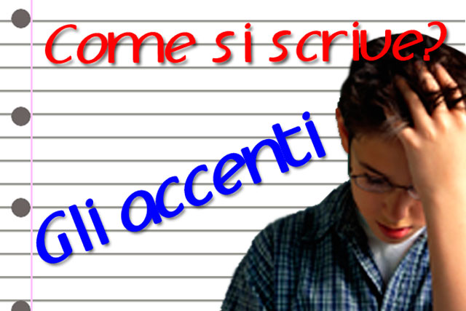
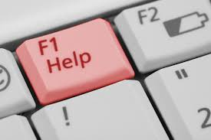
Accenti & Apostrofi : istruzioni per l’uso
Gli accenti grafici presenti nell'ortografia - sia italiana sia napolitana - sono tre:
accento grave ( ` ), presente sui suoni vocalici più aperti: à, è (/ɛ/), ò (/ɔ/), ma pure su ì e ù , vocali «chiuse»
accento acuto ( ´ ), CHE segnala i suoni vocalici dal timbro più chiuso: é (/e/) e ó (/o/)
(accento) circonflesso ( ˆ ), che serve solo ad indicare la contrazione di una parola.

Slide 4
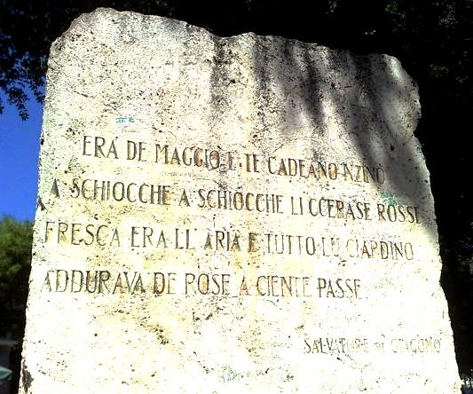
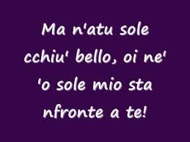
Accenti & Apostrofi : istruzioni per l’uso
Anche Nella lingua napolitana – come si e’ visto – le parole richiedono l’apposizione dell’accento grafico solo in pochi casi.
Viceversa, consultare un dizionario Napolitano può talvolta aiutarci – grazie all’indicazione degli accenti gravi o acuti sulle vocali toniche – a pronunciarle correttamente, ossia con suono chiuso oppure aperto.
Accenti ed apostrofi, perÒ, sono utilizzati anche per segnalare fenomeni di modificazione delle parole, come l’aferesi, l’elisione e l’apocope.

Slide 5
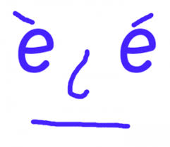
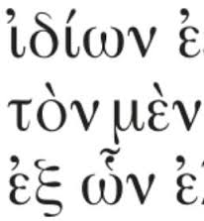
Accenti & Apostrofi : istruzioni per l’uso
La vocale /a/ ha quasi sempre un suono aperto e largo, indicato da accento grave (À). Lo si usa solo in alcuni casi, per evidenziare la vocale finale accentata di una parola tronca di almeno due sillabe (→ es.: mammÀ, sunnÀ, cammenÀ, ecc.)
le vocali /e/ ed /o/possono essere scritte sia con l’ accento grave (È – Ò) quando hanno suono aperto (→ es.: RAFÈ, FRANCISCHiÈ, TOTÒ, PIRCIÒ, ECC.), SIA CON QUELLO ACUTO (É – Ó) QUANDO HANNO SUONO CHIUSO ( → ES.: PECCHÉ, VEDÉ, TENÉ, SALVATÓ, VUÓ, ADDÓ , ECC.).

Slide 6
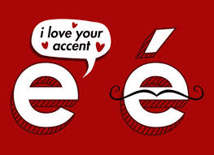
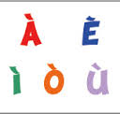
Accenti & Apostrofi : istruzioni per l’uso
L’ACCENTO E’ INDICATO talvolta ANCHE SULLE VOCALI TONICHE FINALI DEI DITTONGHI DISCENDENTI (-IÀ -IÉ -UÀ -UÉ –UÓ) → ES.: GUAGLIÓ, GGIÀ, PAZZIÀ, CHIOVE CHIÓ, ECC. Esse hanno suono stretto, tranne nel caso della /À/.
si indica l’accento tonico finale anche su parole monovocaliche in forma composta (→ es.: blu > rossoblÚ), ma anche semplice, a scopo distintivo, TRATTANDOSI DI PAROLE
TRONCHE (es.: È <est ,
nÉ< nec, sÍ < sic ).

Slide 7
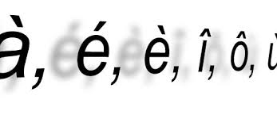
Accenti & Apostrofi : istruzioni per l’uso
il ‘CIRCONFLESSO’ UTILIZZATO NELL’ORTOGRAFIA DEL NAPOLITANO – come si accennava - NON È un vero ACCENTo, ma il SEGNO GRAFICO CHE indica UNA CONTRAZIONE (crasi). ESSa PUÓ ESSERE IL RISULTATO di:
forma accorciata d’un verbo (→ es.: Êvamo < avevamo)
simbiosi vocalica (→ es.:lietto Âttone > lietto ’e attone; luna Ârgiento > luna ’e argiento…).
Contrazione delle preposizioni articolate →es.: Â < a+’a (alla); Ê < ’E +’E (degli/delle) ; Ô > a+’o (allo).

Slide 8
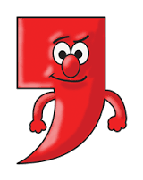
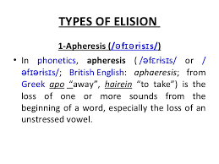
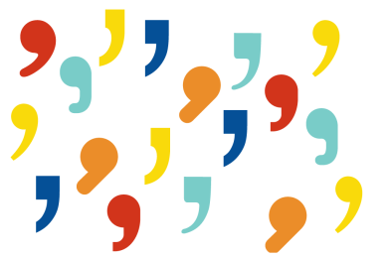
Accenti & Apostrofi : istruzioni per l’uso
L’APOSTROFO OCCUPA ABITUALMENTE LO SPAZIO D’UNA VOCALE O DI UN’INTERA SILLABA SOPPRESSA. In napolitano indica anche la scomparsa di una consonante iniziale. Tali fenomeni fonetici – e le loro conSEGUENZE ortograficHE – sono:
l’AFERESI, PERDITA D’UN ELEMENTO INIZIALE DELLA PAROLA. L’APOSTROFO VA SEGNATO PRIMA DELLA SILLABA SEGUENTE, MA SOLO SE SUSSISTE LA FORMA PIENA DELLA STESSA PAROLA → ES. CHESTA > ’STA; DINTO > ’NTO; DONNA > ’ONNA; LO > ’O ; ANTONIO > ’NTONIO; DA > ’A.
SPESSO NON SI APOSTROFANO INVECE PAROLE DI CUI NON SIA DOCUMENTATA LA FORMA PIENA → ES. GLI ART. INDET. NA – NU (LA FORMA UNO/A INDICA IL NUMERALE) OPPURE GIA’ MODIFICATE DA LUNGO TEMPO → es.: mbraccio/ ’mbraccio; nzipeto/’nzipeto; mmiezo /’mmiezo; ncapa > ’ncapa ecc.

Slide 9
Accenti & Apostrofi : istruzioni per l’uso
L’ELISIONE È invece la soppressione della vocale ATONA finale d’una parola, quando È seguita da un’altra che inizia per vocale. L’APOSTROFO, IN QUESTO CASO, SI TROVA IN POSIZIONE TERMINALE → ES.: LL’UOMMENE < LI UOMMENE; ST’ANEMA < STA ANEMA; ST’UOMMENE <STI UOMMENE; NISCIUN’AMICA< NISCIUNA AMICA; CAPILLE D’ORO < CAPILLE DE ORO.
L’APOSTROFO E’ RICHIESTO IN NAP. DOPO L’ARTICOLO inDETERMINATIVO SEGUITO DA NOME (MASCHILE O FEMMINILE) INIZIANTE PER VOCALE → ES.: N’ATA COSA < NA ATA; N’ATO GUAGLIONE < NU ATO GUAGLIONE.

Slide 10
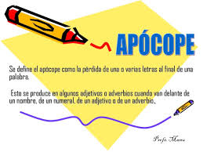
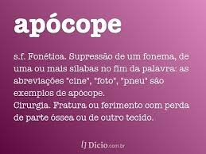
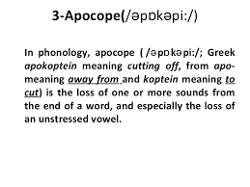
Accenti & Apostrofi : istruzioni per l’uso
SI PONE L’APOSTROFO ANCHE ALLA FINE DI UNA PAROLA CHE ABBIA SUBITO UN TRONCAMENTO (APOCOPE ) : CADUTA DELLA VOCALE FINALE OPPURE DI UN’INTERA SILLABA FINALE. SPESSO SI TRATTA DI ABBREVIAZIONI (ES.: ANTO’ < Antonio; pe’ < PEPPE; CIRU’ < CIRUZZO) MA ANCHE DI VERBI AL MODO IMPERATIVO (ES.: FA’ > FAJE; DI’ > DICE; DA’ < DAJE) OPPURE ALL’INFINITO (ES.: STA’ < STARE; VEDE’ < VEDERE; DURMI’ < DURMIRE).
UN CASO A PARTE SONO LE FORME MONOVOCALICHE APOCOPATE (ES.: STO’ > STONGO; NU’ > NUN ) E LE PAROLE TERMINANTI COL SUONO DURO DI /C/ O /G/ (ES.: SONGO > SONGh’IO; MANCO > MANCH’ISSO ).

Slide 11
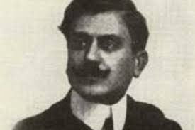
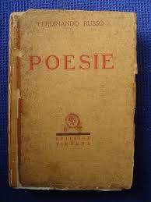
E adesso tocca a voi…
PURE TU Di Ferdinando Russo Pure tu, comm'a me, si’ gelosa e annascunne int’’o core sti ppene, e t’abbasta 'na spina ’e na rosa p’allummà tutt’’o sanghe int’’e vene! Dint’all’uocchie te passa ’o suspetto, non me cride, nun vuò cumpatì... Cumm’a me, cu sta serpa int’o pietto, pure tu si’ nu poco accussì! Pure tu, quann’’o sole te luce chiaro e fino int’ a st’ uocchie d’ammore ca redenno se fanno cchiù doce e me mètteno ’o zùccaro ncore; comm’ a me, pure tu, dint’ ’o pietto nu sullievo te siente trasì; po’ me vase... e te passa ’o suspetto! Pure tu si’ nu poco accussì!
Notes:
© 2017 Ermete Ferraro – Riproducibile solo col consenso dell’autore

Slide 12
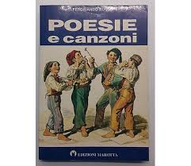
E adesso tocca a voi…
Si pe caso me vide scuntento o me liegge int' all’ uocchie appannate ca sto scuro, ca smanio, ca sento ciento lame a stu core appezzate; si t’adduone ca 'e llacreme fanno na fatica pe nun cumparì, comm’ a me, c’assaporo l'affanno, pure tu si’ nu poco accussì! Pure tu, pure tu! Simmo fatte cu nu core e cu n’anema sola! E stu core int’ ’o pietto 'nce sbatte pe parlarce na stessa parola! Sole e neve, surriso e suspetto; primma ’e te, doppo ’e te, niente cchiù... Damme ’a vocca ! E cantammo a duetto : « Si’ nu poco accussì pure tu ! »

